Slide 1
二轮复习微专题之：
大气 环 境

Slide 2
气候
类型：温带海洋性， 温带大陆性
特点：气温（季节，日较差，年较差）；降水（总量，季节变化，年际变化）；光照；风力；特殊（雾）
分布规律（影响因素）：纬度；
海陆（大气环流）：西岸，东岸，内陆；
地形
洋流
非地带性的气候类型
自然环境：土、地、生、气、水
农业：类型，作物种类，熟制，品质
影响
工业：太阳能，风能，水能等；干果及酿制业
交通：条件制约，运行安全，
速度

Slide 3
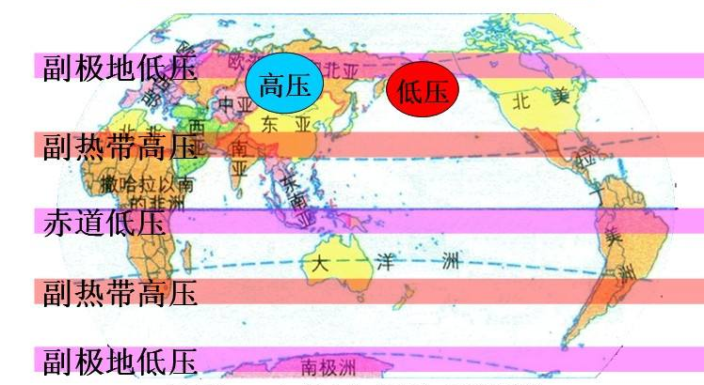
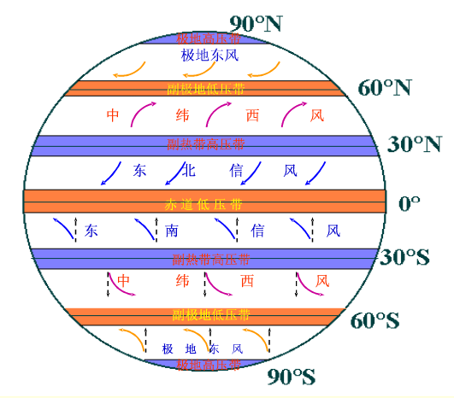
大陆西岸
大陆东岸

Slide 4
天气描述：阴晴、风雨、冷热 ，气压
产生原因（天气系统）：
低压（低压槽）——气旋；
高压（高压脊）——反气旋；
锋面：冷锋，暖锋，准静止锋；
锋面气旋
天气
影响：伏旱，台风，寒潮，暴雨，沙尘暴，梅雨，贵州冬无三日晴等极端天气对农业及交通的影响

Slide 5
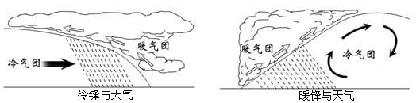
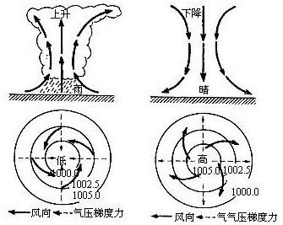
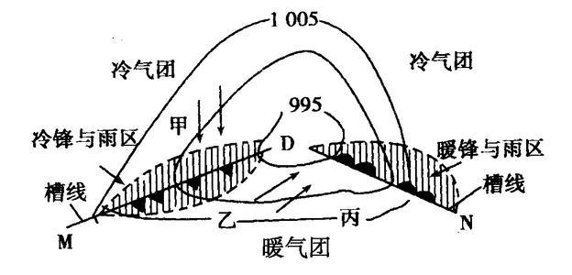

Slide 6
冬季气温：冬季风，雪被（特殊）
(2016高考地理)在全球气候变暖的背景下，我国东北长白山高山苔原带矮小灌木的冻害反而加剧。调查发现，长白山雪期缩短；冻害与坡度密切相关，而与海拔基本无关；西北坡为冻害高发区。据此完成6-8题。
7.长白山西北坡比其他坡向冻害高发，是因为该坡
A．年降水最少 B．冬季气温最低
C． 年日照最少 D．冬季风力最大
8．气候变暖但冻害加剧的原因可能是
A．蒸腾加剧 B．低温更低
C． 降雪期推后 D．太阳辐射减弱
瑞雪兆丰年——雪被

Slide 7
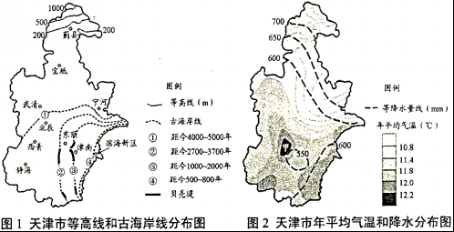
在天津市南部地区发现的贝壳堤，是贝壳及碎屑物受潮水搬运，在海边经较长时期堆积而形成的垄岗，可以作为当时海岸线的标志。
3.与天津市其他地区相比，北部地区降水较多的原因主要是
A.锋面过境频繁 B.地处迎风坡 C.空气对流旺盛 D.多气旋活动
4.图2所示甲地比周边地区气温高的最主要原因是
A.海拔高度低 B.降水少 C.人口密度大 D.距海远
内陆的降水：地形，
内陆气温：下垫面

Slide 8
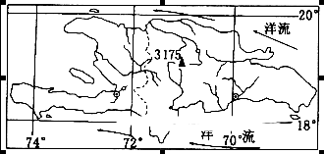
降水：气压带和风带
下图为某岛屿筒图。完成下列各题。
小题1:该岛降水量及其主要原因描述正确的是
A．受赤道低气压带控制，全岛多雨 B．受信风影响，北多南少
C．副热带高压控制，全岛少雨 D．受台风影响，西多东少
小题2:全球气候变化对该岛的影响主要体现为
A．高山冰川融化 B．耕地面积扩大
C．植被更加茂密 D．海洋灾害增多

Slide 9
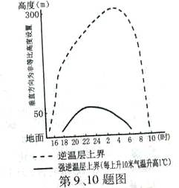
逆温是在一定条件下出现的气温随高度上升而升高的现象。某校气象兴趣小组在十月下旬晴朗的夜晚对我国南方山区谷地进行逆温测定。下图为该小组多次观测所得的逆温时空京华平均结果。完成下列各题
9、下列关于该地逆温特征的描述，正确的是
A、逆温强度接近地面较大，向上减小
B、逆温强度午夜达到最大，后减弱
C、逆温现象日落前出现，日出前消失
D、强逆温前半夜增速慢，后半夜降速快
10、造成逆温层上界峰值在时间上滞后于强逆温层上界峰值的主要原因是
A、大气吸收地面辐射存在昼夜差异
B、大气散射反射在高度上存在差异
C、空气上下热量传递存在时间差异
D、下垫面反射率在时间上存在差异
逆温：现象（下面冷上面热大气稳定）——雾，雾霾
形成 陆地：时间秋-春晚，谷地盆地
沿海：和洋流有关
寒暖交汇
寒流经过低纬度
暖流经过高纬度

Slide 10
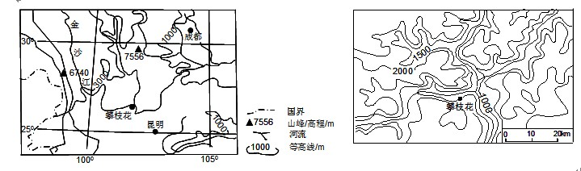
阅读图文资料，完成下列要求。
居住在成都的小明和小亮在“寻找最佳避寒 地”的课外研究中发现，有“百里钢城”之称的攀枝花1月平均气温达13.6℃（昆明为7.7℃，成都为5.5℃），是长江流域冬季的“温暖之都”。图示意攀枝花在我国西南地区的位置，图示意攀枝花周边地形。
（1）分析攀枝花1月份平均气温较高的原因。（8分）
（2）推测攀枝花1月份天气特征。（6分）
（3）小明建议把攀枝花打造成“避寒之都”，吸引人们冬季来此度假。小亮则从空气质量角度提出质疑。试为小亮的质疑提出论据。（8分）

Slide 11
（1）因地形阻挡，冬季受北方冷空气（寒潮）影响较小；位于河流（金沙江）谷底，山高谷深，盛行下沉气流，气流在下沉过程中增温。
（2）多晴天、少云雨，风力弱，气温较高、较稳定（波动小）
（3）论据：钢铁工业以及其他工业、城市交通等排放大量废气；（山高谷深，）地形相对封闭，下沉气流空气稳定（易出现逆温），不利于空气中污染物的扩散。(因此，空气质量可能不佳，不适宜放假。)

Slide 12
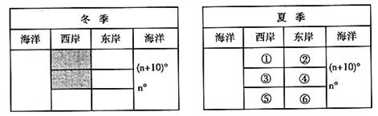
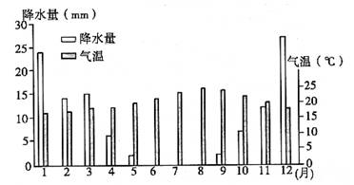
一般来说，凡受海洋气团影响的地区，就带有海洋性气候的特点；凡受大陆气团影响的地区，就带有大陆性气候的特点。下图中阴影部分表示冬季受海洋影响明显的地区，①②③④⑤⑥表示不同类型的气候区。据此完成5—6题。
5、图中夏季具有海洋性气候特征的地区是（ ）
A.①②③④ B.①②④⑥ C.②④⑤⑥ D.①②④⑤
6、下图为世界某地气温和降水量图，该地可能位于上图中的（ ）
A.③地B.④地 C.⑤地D.⑥地

Slide 13
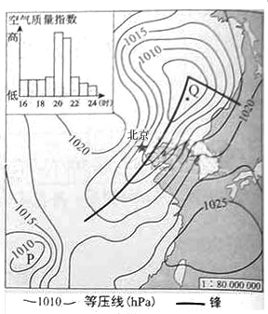
图2表示某日20时海平面气压分布及16～24时北京空气质量指数变化。读图，回答下题。
该日20时
A.北京大风扬沙，空气污染加重 B. 东海海域天气晴朗，风大浪高
C.低压天气系统中，P强度最强 D.Q地位于暖锋锋前，出现降水

Slide 14
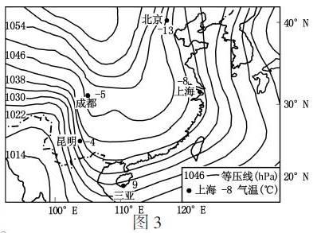
(2016江苏)2016 年1 月24 日,一股强大的寒潮影响我国。图3 为该日8 时亚洲部分地区海平面气压形势图。读图回答5 ~6 题。
5. 此时我国
A. 各地均受强大高压脊控制 B. 北方普遍降温降雪
C. 三亚风力大于昆 明 D. 北京、上海风向基本相同
6. 该日上海气温比成都低的原因是
A. 无高大山脉阻挡,受寒潮影响大 B. 濒临海洋,受到海洋影响
C. 纬度更高,正午太阳高度小 D. 冷锋过境,降温明显
冷高压

Slide 15
北京时间2016年1月20日23时27分，迎来农历二十四节气中的最后一个节气——大寒。大寒时节，“应景”的西伯利亚寒潮南下，冷得大家措手不及、叫苦不迭。从中央气象台的消息可以看到，20-23日，湖北、安徽、江苏、上海、浙江、江西将有大到暴雪，湖南、贵州等有冻雨。据此完成1--3题。
1．当我国刚进入大寒时，下列说法正确的是
A. 北京的正午太阳高度角达到一年中的最小值
B. 全球进入20日的范围约占一半
C. 我国各地出现冬季最低气温
D. 海口的白昼比西安的白昼长
2．造成湖北、江西、湖南等地降水的天气系统及原因是 A．冷锋 冷气团被迫抬升，成云致雨 B．冷锋 暖气团被迫抬升，成云致雨
C．暖锋 暖气团主动爬升，成云致雨
D．暖锋 冷气团主动爬升，成云致雨。
3．下列有关寒潮的说法正确的是
A．冷空气就是寒潮
B．寒潮通常带来大风、降温和降水天气，是我国夏半年主要的灾害性天气
C．“寒冬不寒，来年不丰”，这可能与寒潮是天然“杀虫剂”有关 D．寒潮不利于地球表面热量交换
冷锋

Slide 16
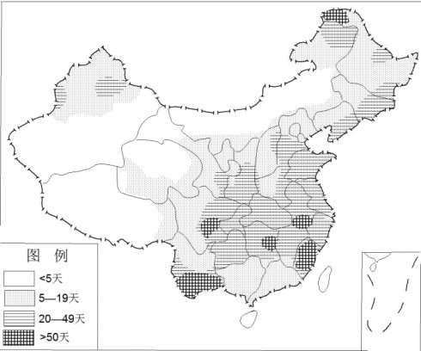
雾是悬浮在近地面空气中的大量微小水滴或冰晶.图2为”中国年平均雾日空间分布图”.据材料回答3～4题.
3.下列地区中,年平均雾日最少的是
A.福建沿海 B.黄海沿岸
C.准噶尔盆地 D.柴达木盆地
4.与四川盆地内秋、冬季节多雾直接相关的是
A.秦岭阻挡冷空气南下
B.气流受地形阻挡抬升
C.受暖湿的东南季风影响显著
D.晴朗的夜间地面辐射冷却强

Slide 17
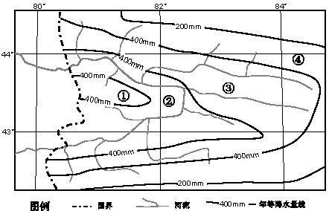
图4示意某区域河流水系和年降水量分布。读图4，完成10～11小题。 图4 10．图中四条等降水量线之间的①②③④四个区域，年降水量超过400mm的是
A．①② B．②③ C．①③ D．②④ 11．导致图示区域内降水差异的主导因素是
A．大气环流 B．地形 C．距海远近 D．纬度位置
北：阿拉山口
南：伊犁河谷

Slide 18
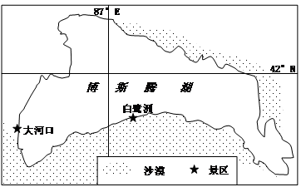
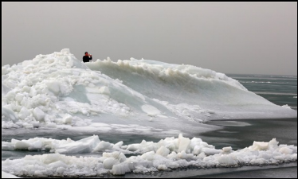
中国最大内陆淡水湖—新疆博斯腾湖，位于天山中段南缘及塔克拉玛干沙漠北缘，每年某个季节湖泊的水面昼化夜冻，在风和湖水的作用下出现了“推冰”自然奇观(图1)，其中以湖区西岸大河口景区和南岸白鹭洲景区最为壮观。读博斯腾湖区域图(图2)，回答1~3题。
ADD
博斯腾湖畔大量的冰块在风的作用下，堆积到岸边形成一道奇观。
图1 图2 1．一年中，博斯腾湖最有可能发生“推冰”奇观的季节是
A．春季 B．夏季 C．秋季 D．冬季
2．博斯腾湖沿岸的大河口景区和白鹭洲景区“推冰”奇观最为壮观，影响其的风力主要是
A．西南风 B．东南风 C．西北风 D．东北风
3．地处塔克拉玛干沙漠北缘的博斯腾湖能成为淡水湖的主要原因是
A．属于外流区域 B．纬度高，蒸发量小
C．多地形雨，降水量大 D．冰雪融水补给量大

Slide 19
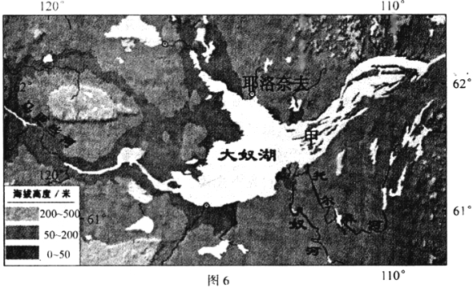
37．（24分）阅读图文材料，完成下列要求。 大奴湖位于北美洲中央大平原的西北部，面积2．86万平方千米，为加拿大第二大湖，冰期时完全被冰川覆盖，现有奴河、托尔森河等多条河流注入，湖水经加拿大第一长河——马更些河流出，注入北冰洋。大奴湖冬季漫长严寒，夏季短促温暖，其湖形不规则，湖水深（最深达614米），岸线曲折，多湖湾。大奴湖北岸的耶洛奈夫镇是著名的观赏极光圣地，这一带的极光距离地平线很近，一年约有200多天可以欣赏到极光。图6示意大奴湖的地形。
（1）从地形的角度分析大奴湖湖区气温年较差大的原因。（4分） （2）说明大奴湖对马更些河的水文特征带来的影响。（6分） （3）图中甲处为大奴湖最大的湖湾，分析其形成过程。（8分） （4）分析耶洛奈夫镇成为著名的观赏极光圣地的原因。（6分）

Slide 20
37．（24分） （1）冬季，南北通透中央大平原利于极地冷气团（冷空气）长驱直下，影响大奴湖而气温极低（2分）；夏季，中央大平原利于来自墨西哥湾的暖湿气流北上至大奴湖，气温较暖，气温年较差大（2分）。 （2）大奴湖湖水补给马更些河，使其径流量加大（2分）；大奴湖面积大，调节作用明显，使其水位（流量）更加稳定（2分）；河流带来的泥沙在大奴湖堆积，使其含沙量下降（2分）。 （3）大奴湖冰期时被冰川覆盖，由于湖区地势起伏大，在重力的作用下，冰川向低处滑动，对地表岩石产生强大的磨蚀作用，甲处逐渐形成U型谷（4分）；温暖时期，冰川融化，湖泊水位上升，淹没U型谷底部，形成湖湾（4分）。 （4）该镇位于中央大平原和湖泊沿岸，地势平坦，视野开阔（2分）；冬季严寒，水汽含量低，气体尘埃少，大气透明度高（2分）；极光距离地平线很近，景象壮观（1分）；纬度高，出现几率高（1分）。

Slide 21
红层荒漠是一种基岩或其风化壳裸露，土地生产力衰竭，地表呈荒漠景观的红层地貌。根据其形态特征，可划分为丹霞地貌、红层山地、红层丘陵等类型。这种地貌的形成受岩层的性质、自然条件和人类活动等因素影响，它可以分布在干旱、半干旱地区，也可以分布在湿润地区，在我国南方丹霞地貌分布区尤为严重。 分析我国南方丹霞地貌分布区红层荒漠化形成的原因。
南方丘陵广泛分布红色砂岩和红壤，岩层强度低，稳定性差，易风化和溶解；（3分）南方地区高温多雨，温差大，地形起伏较大，外力风化、侵蚀作用强；（3分）粗放开垦，毁林开荒，导致植被破坏，地表裸露；（2分）重大工程建设、采矿取土等，加速土地退化。（2分）

Slide 22
影响我国的主要灾害性天气有洪涝、干旱、寒潮、台风等．梅雨属于特殊天气，降雨属于正常天气．
气象灾害有20余种,主要有以下种类：
（1）暴雨：山洪暴发、河水泛滥、城市积水；
（2）雨涝：内涝、渍水；
（3）干旱：农业、林业、草原的旱灾,工业、城市、农村缺水；
（4）干热风：干旱风、焚风；
（5）高温、热浪：酷暑高温、人体疾病、灼伤、作物逼熟；
（6）热带气旋：狂风、暴雨、洪水；
（7）冷害：由于强降温和气温低造成作物、牲畜、果树受害；
（8）冻害：霜冻,作物、牲畜冻害,水管、油管冻坏；
（9）冻雨：电线、树枝、路面结冰；
（10）结冰：河面、湖面、海面封冻,雨雪后路面结冰；
（11）雪害：暴风雪、积雪；
（12）雹害：毁坏庄稼、破坏房屋；
（13）风害：倒树、倒房、翻车、翻船；
（14）龙卷风：局部毁灭性灾害；
（15）雷电：雷击伤亡；
（16）连阴雨（梅雨）：对作物生长发育不利、粮食霉变等；
（17）浓雾：人体疾病、交通受阻；
（18）低空风切变：（飞机）航空失事；
（19）酸雨：作物等受害.

